Slide 1

МБДОУ детский сад комбинированного вида «Дюймовочка»
Проект «Шаг в будущее» на тему: «Расширение Центра речевой и творческой активности в ДОУ, используя «Говорящие стены» и ИКТ технологии»
Группа компенсирующей направленности №1
Воспитатели: Михеева О. Ю.
Учитель – логопед: Запольская А. В.
г. Удомля, 2024г.

Slide 2
Проблема
Исходя из проведенного мониторинга по развитию речи и сенсорных способностей детей 5-7 лет в группе №1 компенсирующей направленности, возникла необходимость в разработке и реализации проекта в центре творческой активности, направленного на повышение творчества, речевой и сенсорной культуры детей с ОВЗ. Поэтому, для продвижения положительной динамики мы создали в группе и ИПЦ все необходимые условия для разнообразия и расширения развивающего пространства центров речевой и творческой активности, через «Говорящую стену» и STEAM - технологии. Многофункциональные сенсорные и дидактические игры, игры на флеш носителе, наглядный и раздаточный материал, документы, правила и секреты принятые в группе помогут в свободе выбора и проявлении самостоятельности.

Slide 3

Цель :
  Создать «Говорящую стену», как средство обеспечения организации предметно-пространственной развивающей среды, способствующей развитию и саморазвитию творческих способностей и формирования речи дошкольников.
Стимулировать совместную инновационную деятельность педагогов , специалистов , родителей в организации развивающего пространства , для речевого, сенсорного и творческого развития детей и формирования предпосылок читательской грамотности дошкольников.
Внедрить ИКТ в работу игровой деятельности детей дошкольного возраста через говорящую стену в ДОУ;
Создать условия для развития использования детьми авторских пособий и дидактических игр в соответствии с требованиями ФГОС ДО;
Способствовать развитию у детей взаимоконтроля через взаимодействие в паре;
Помочь детям использовать авторскую медиатеку электронных дидактических игр
Изготовить дидактический материал для развития фонематического слуха и звуковой культуры речи; речевого дыхания; артикуляционного аппарата; мелкой моторики; лексико - грамматических категорий; словарного запаса; связной речи и коммуникативных навыков; каналов восприятия; эмоционального интеллекта; моделирования речевых ситуаций, формирования речевого чутья, мотивации к чтению и развитию читательской грамотности;
Вовлечение родителей в помощь создания «Говорящей стены» и процесс педагогической коррекции детей с ОВЗ посредством сенсорной интеграции.
Создать условия для развития общения детей в группе и ИПЦ .
Задачи :

Slide 4
Проект «Шаг в будущее» направлен на создание условий по формированию у дошкольников компетенций для достижения целевых ориентиров ФГОС ДО. Внедрение методики сенсорной интеграции и «Говорящих стен» поможет гармонизировать жизнь особых детей и подготовить их к учебной деятельности, что позволяет повысить интерес к занятиям, способность к самоконтролю, создание предпосылок для мыслительных процессов, т.е. ребенок, играя, забывает о том, что он учится.
Актуальность
Состоит в том , что целенаправленная совместная , разнообразная работа педагога с детьми в использовании речевых, сенсорных заданий ,игровых упражнений , разнообразия форм работы с родителями , специалистами приведет к положительной динамике показателей речевого развития детей и повышения творческой активности.
Гипотеза

Slide 5
Этапы проекта
Подготовительный
Анализ речевого развития детей до начала разработки проекта;
Определение целей и задач проектной деятельности
2 . Организационный
- Пополнение Центра речевой и творческой активности разнообразным материалом, направленным на развитие всех сторон речи дошкольников, создание «Говорящей стены» и интерактивных игр.
3. Внедренческий
- Организация деятельности детей на «Говорящей стене» : совместное создание игр , выставок, творческих работ.
4.Итоговый
Промежуточный мониторинг развития речи детей, наблюдение активности и самостоятельности в использования детьми пособий и игр, в центрах активности и на «Говорящей стене»
-Планы на будущее : внедрение новых методов работы с детьми по речевому развитию с использованием новизны дидактических , сенсорных , многофункциональных игр и пособий ….
Рефлексия

Slide 6
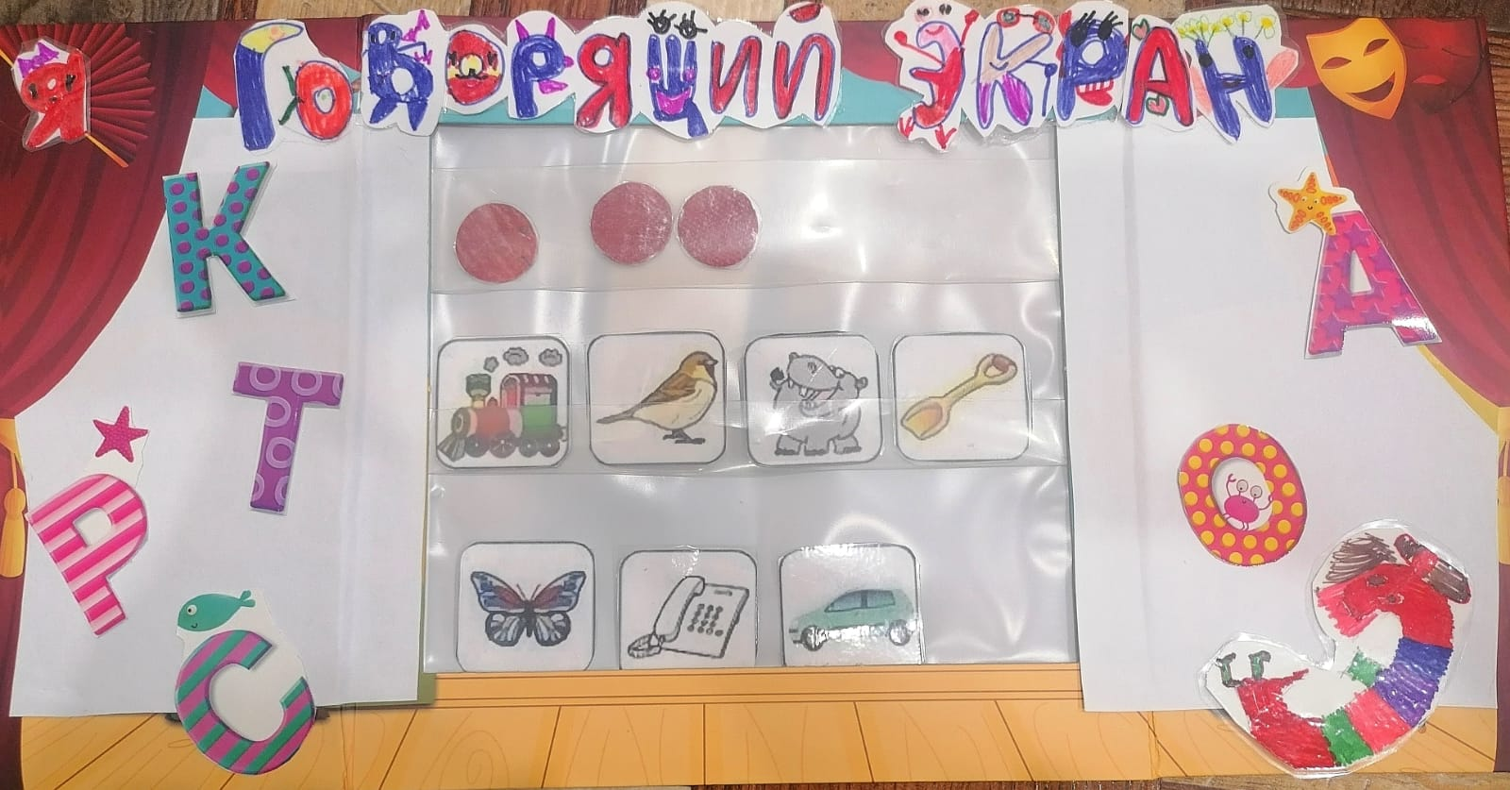
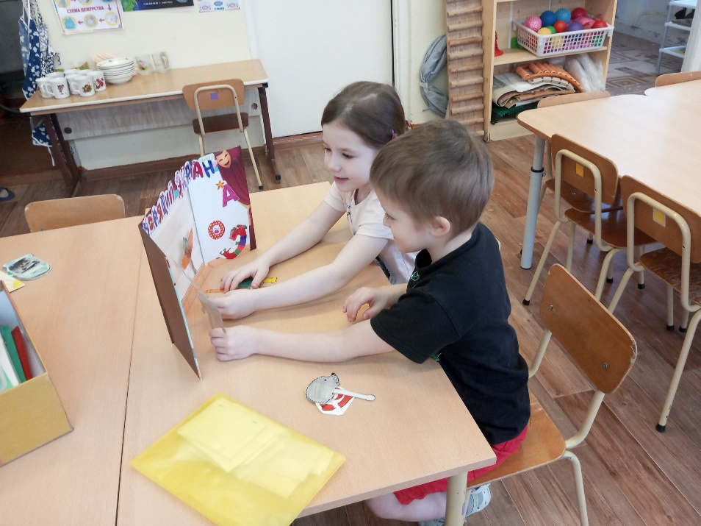
Полифункциональное пособие инновационного характера «Говорящий экран»
Ценность пособия «Говорящий экран» заключается в том, что сами дети и родители были заинтересованы в его изготовлении: придумывали названия и героев, распределяли буквы, ламинировали, добиваясь конечного продукта…а потом погружались в игру… Поэтому, играя – развивали речевые возможности.

Slide 7
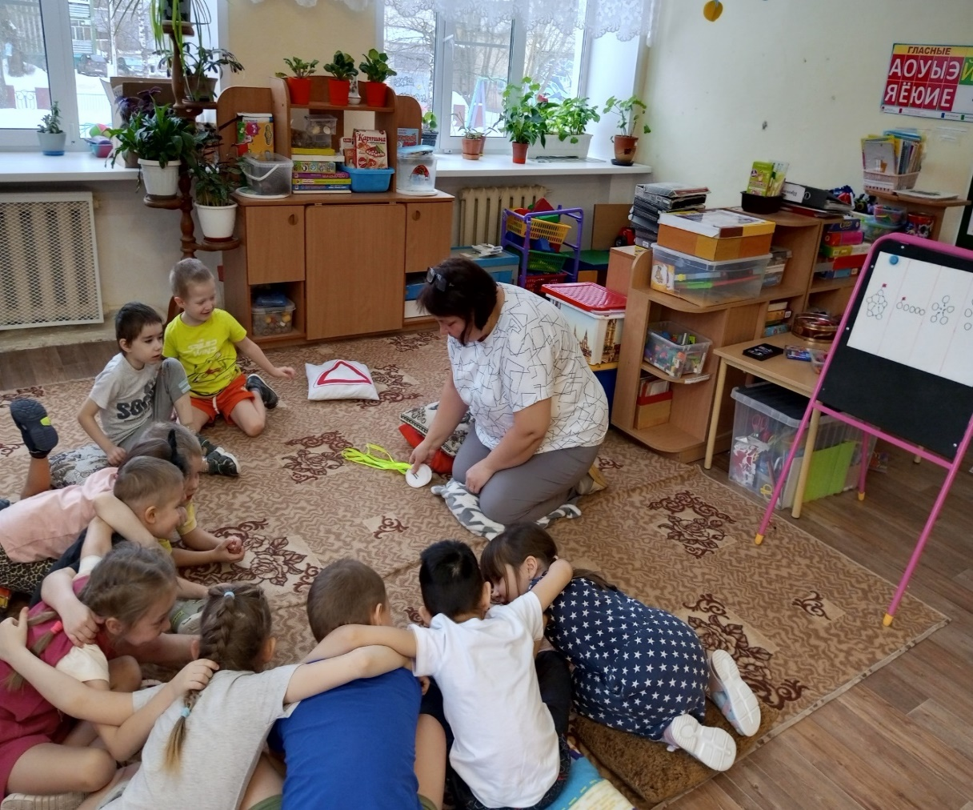
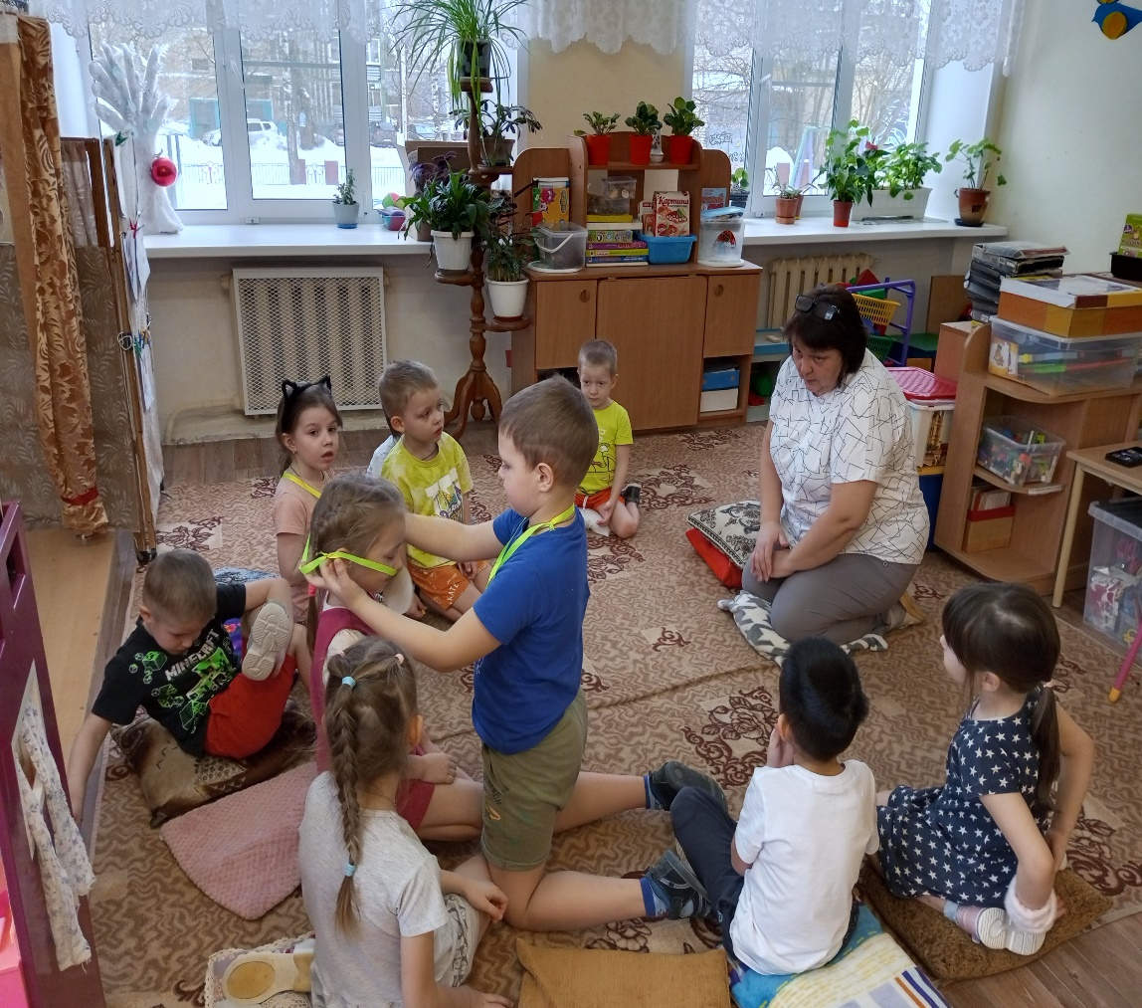
Детский совет

Slide 8
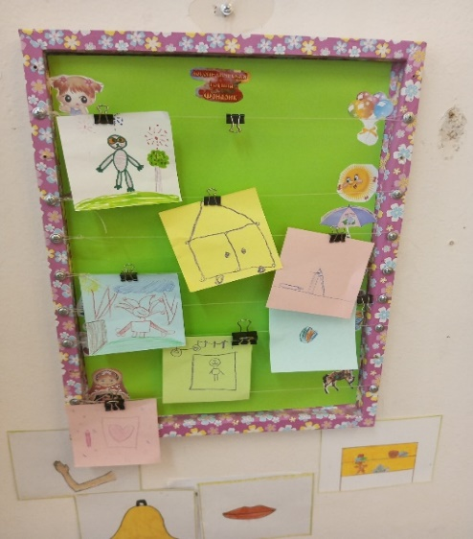
Этап создания Центра речевой и творческой активности. Размещение на доске
« Я умею , я выбираю»

Slide 9
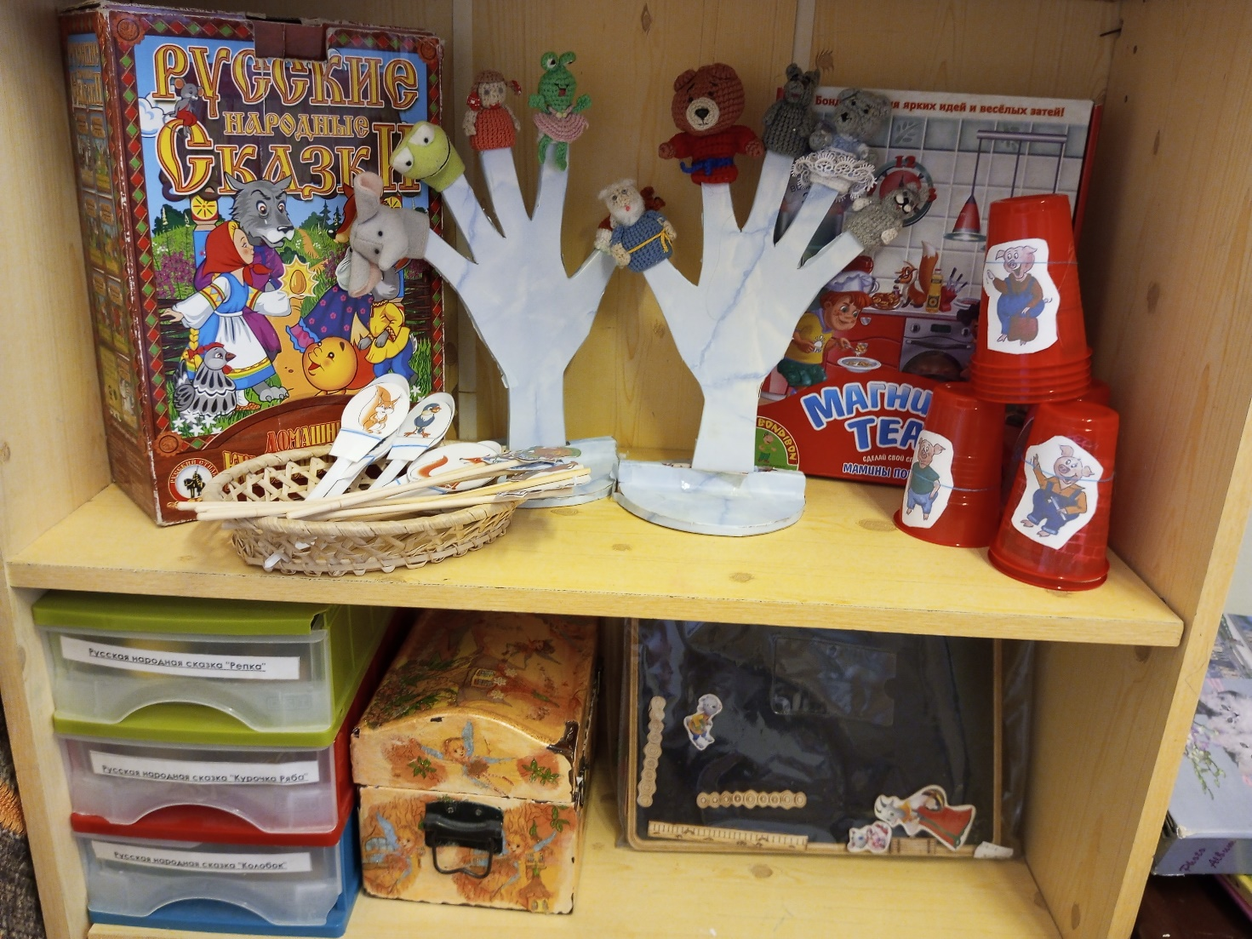
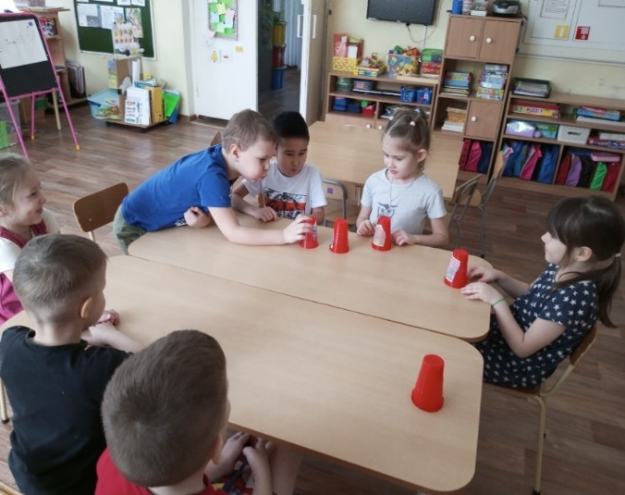
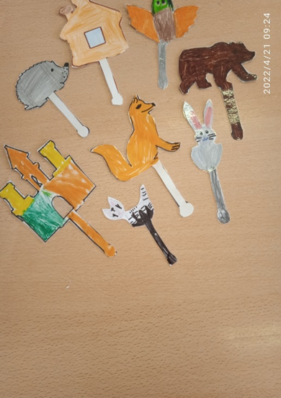
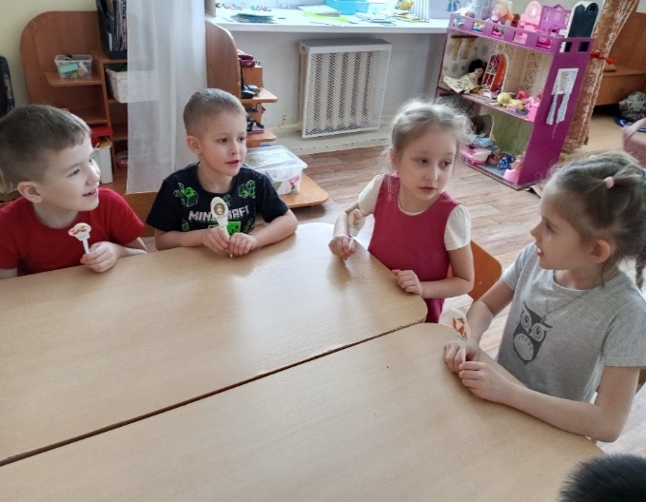
Театр в центре активности

Slide 10
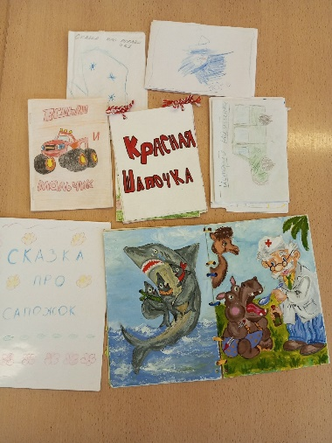
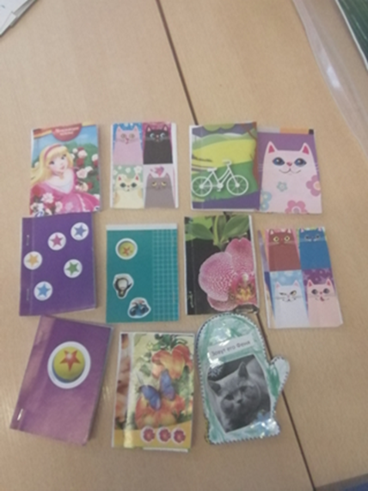
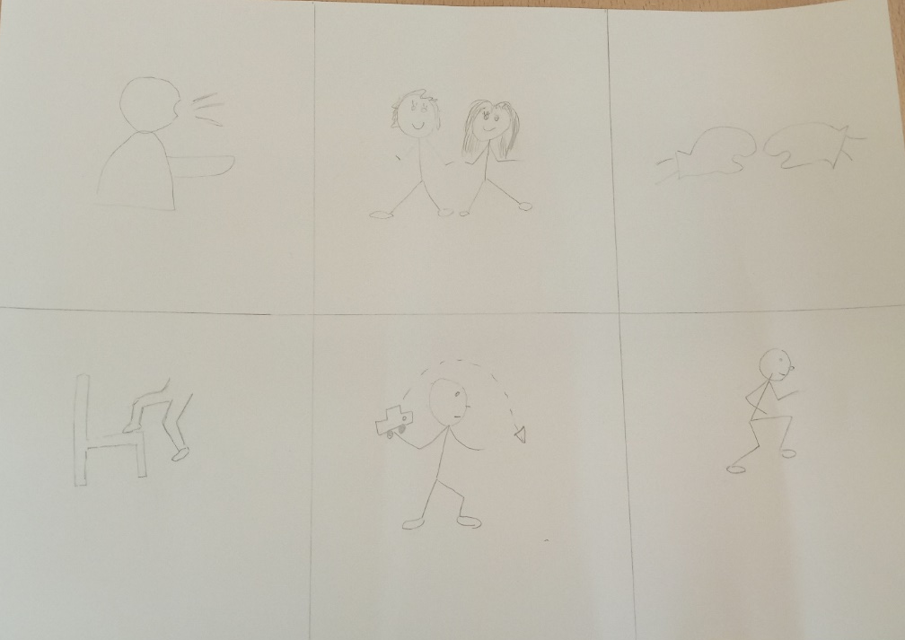
Этап создания Центра речевой активности. Размещение в Центре речевой активности книжки-самоделки, карточки, схемы с правилами игр, правило игры, зарисовки, детские проекты, стимулирующие самостоятельность.

Slide 11
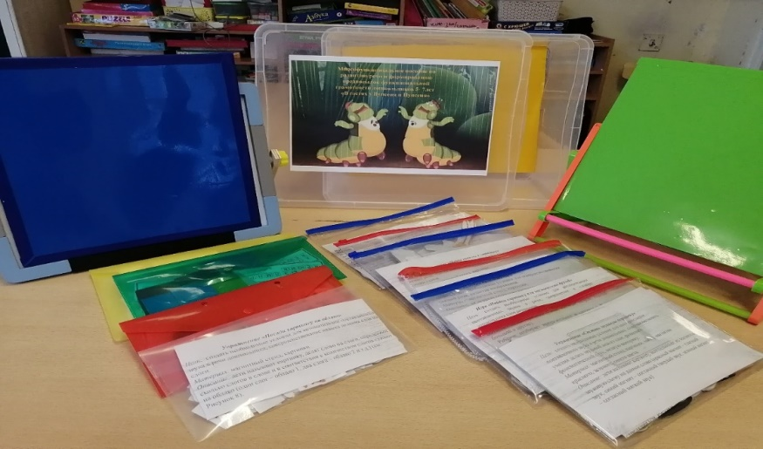
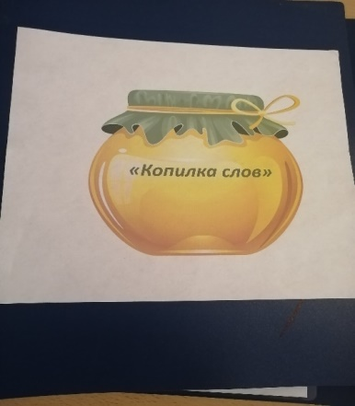
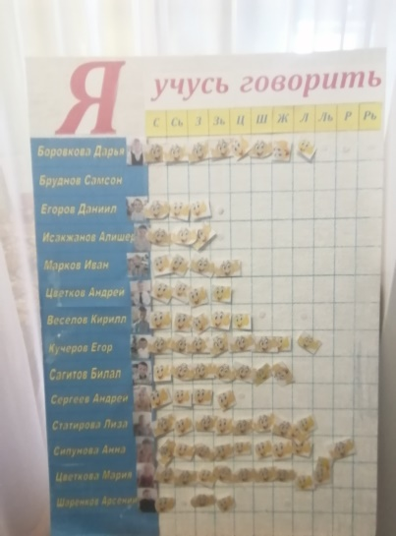
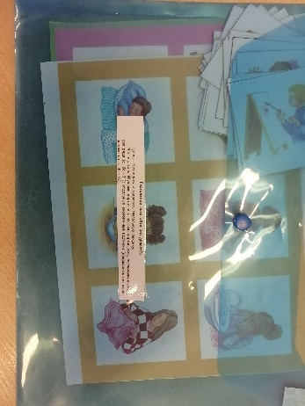
Этап создания Центра речевой и творческой активности.
Игры на развитие фонематического слуха, звуковой культуры речи:
«В гостях у Вупсеня и Пупсеня»;
«Кадры потерялись»;
«Копилка слов »;
«Три кота»;
«В гостях у солнышка» и др.

Slide 12

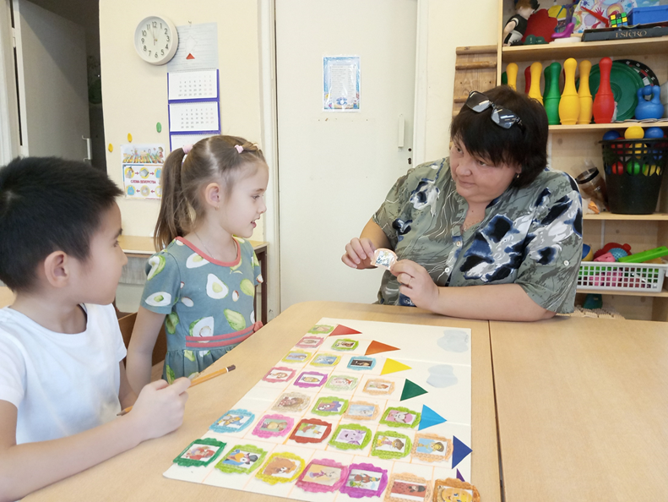
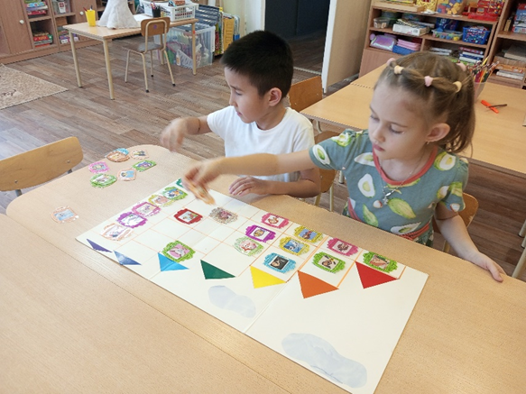
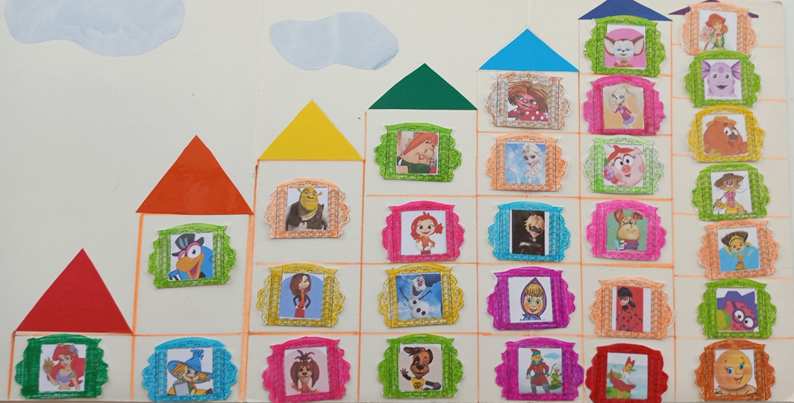
Этап создания Центра речевой и творческой активности. Размещение Дидактической многофункционального пособия по познавательному развитию для детей 5–7 лет
«Дом друзей»
.

Slide 13
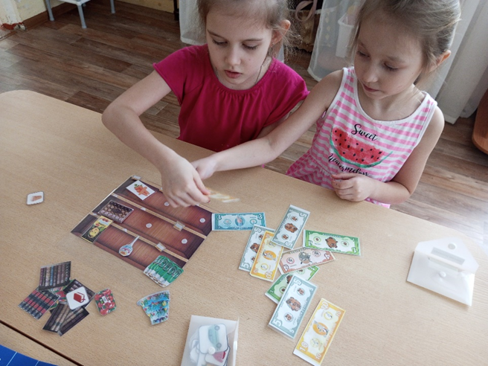
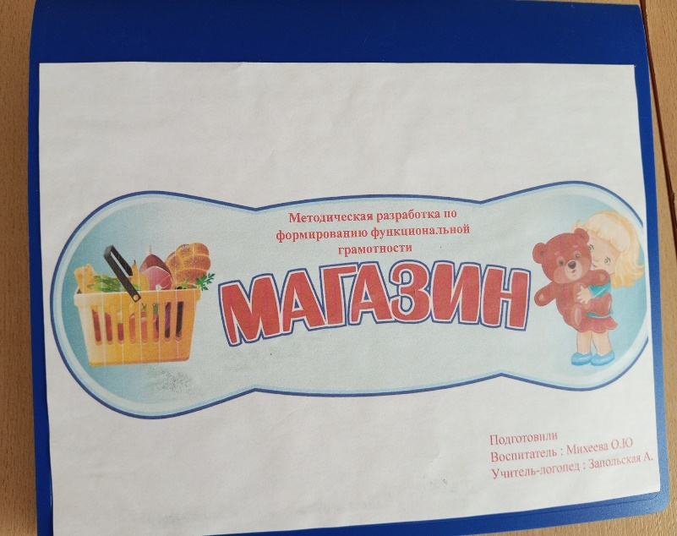
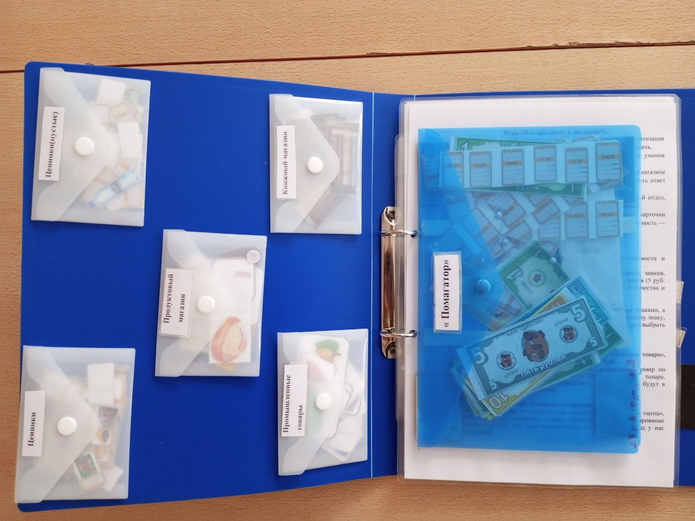
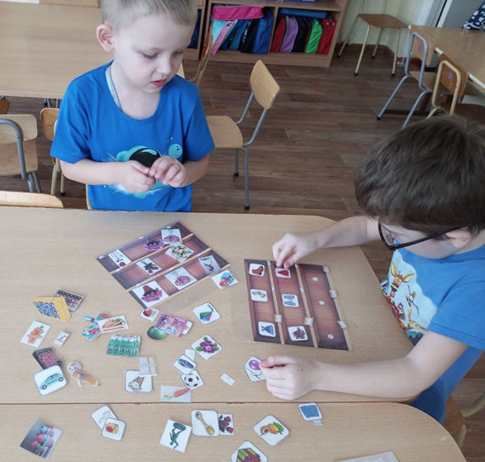
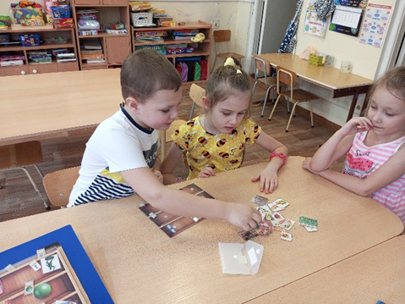
Игра «Магазин» с использованием помогатора

Slide 14
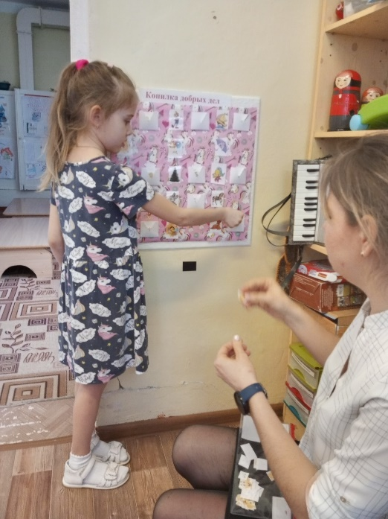
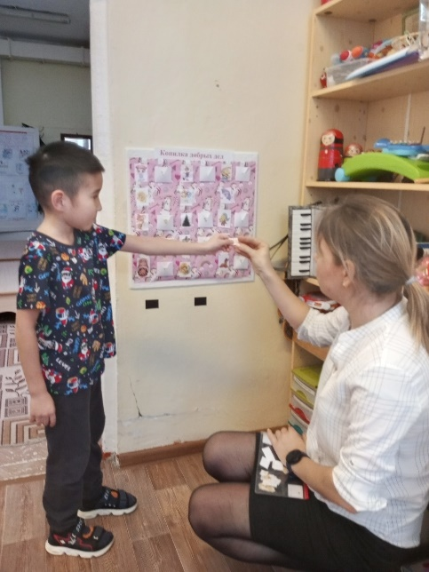
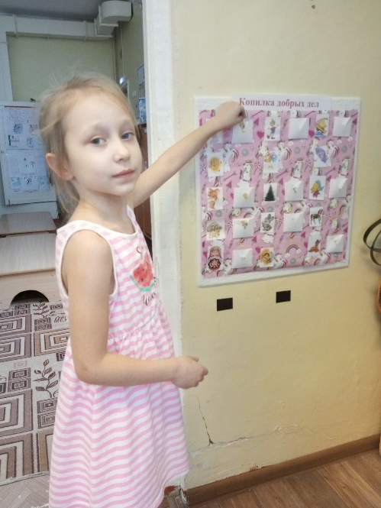
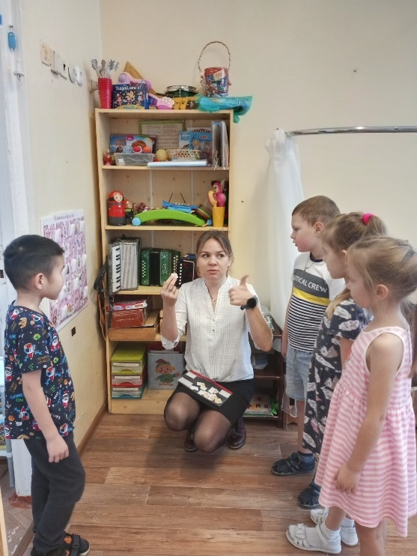
Создание условий , для положительной оценки достижений ребенка;
- поощрение инициативы и формирование ответственности через центр речевой и творческой активности .
«Копилка добрых дел»

Slide 15
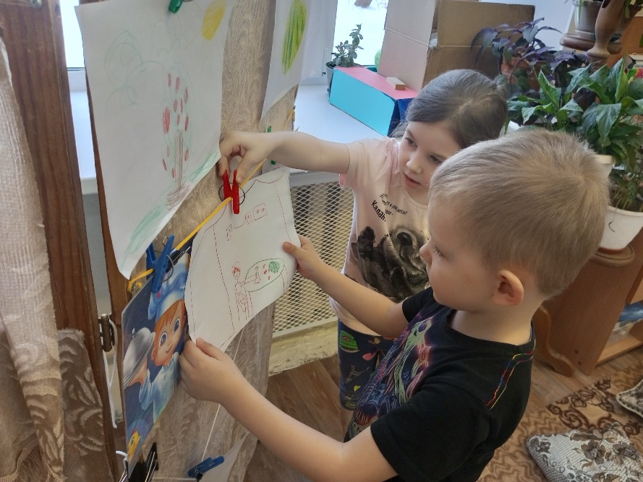
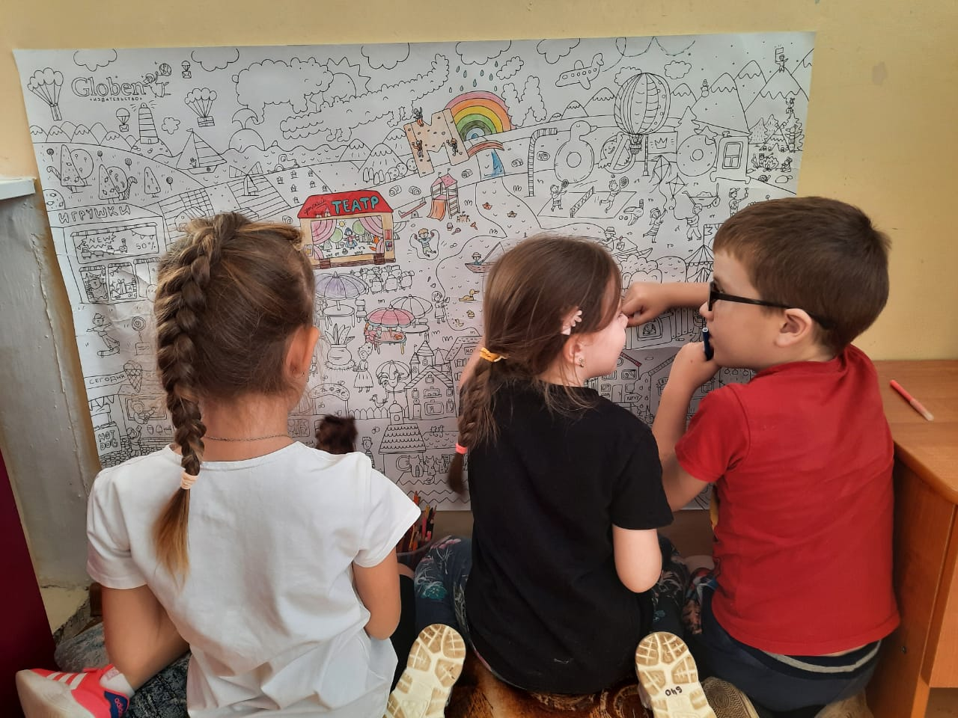
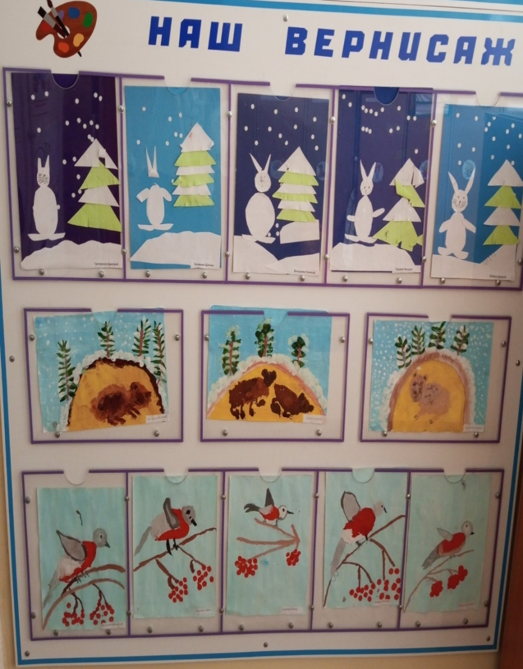
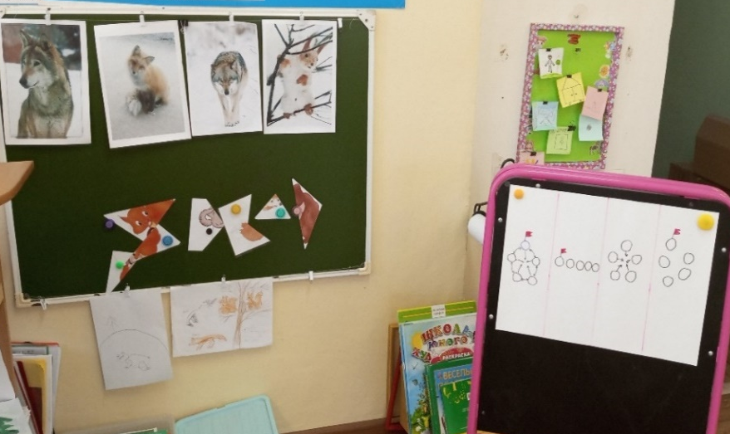
Наш выбор и творчество

Slide 16

ИКТ- технологии
Преимущества использования ИКТ перед традиционными средствами обучения:
1. ИКТ даёт возможность расширения использования электронных средств обучения, так как они передают информацию быстрее;
2. Движения, звук, мультипликация надолго привлекает внимание детей и детей с особенностями развития , что способствует повышению у них интереса к изучаемому материалу.
3. Обеспечивает наглядность, которая способствует восприятию и лучшему запоминанию материала, что очень важно, учитывая наглядно-образное мышление детей дошкольного возраста. При этом включаются три вида памяти: зрительная, слуховая, моторная;
4. Также можно смоделировать такие жизненные ситуации, которые нельзя или сложно показать и увидеть в повседневной жизни (например, воспроизведение звуков природы; работу транспорта и т.д.);
5. Использование информационных технологий побуждает детей к поисковой
исследовательской деятельности, включая и поиск в сети Интернет самостоятельно или
вместе с родителями;
6. Применение компьютерной техники позволяет сделать занятие привлекательным и по-настоящему современным, решать познавательные и творческие задачи с опорой на наглядность.

Slide 17
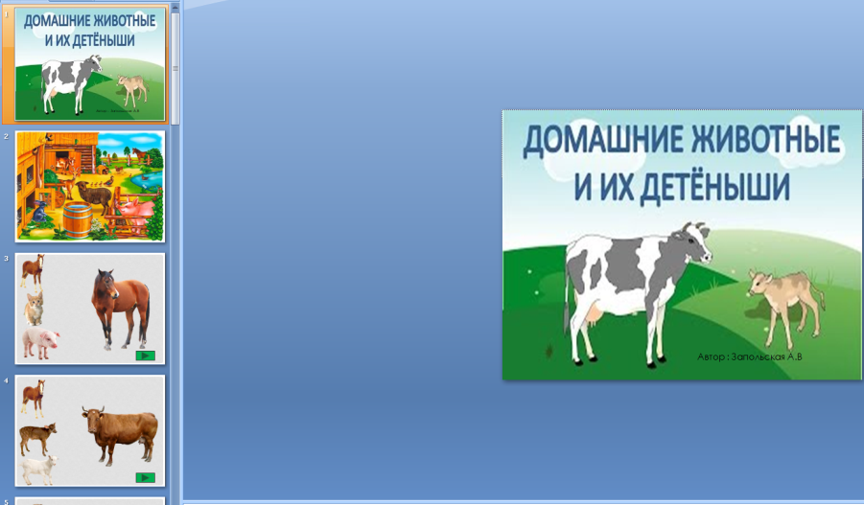
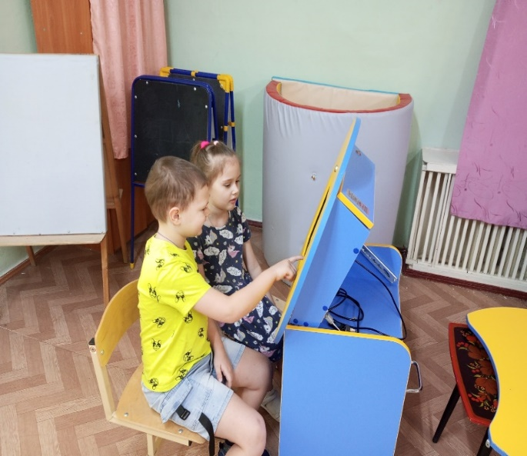
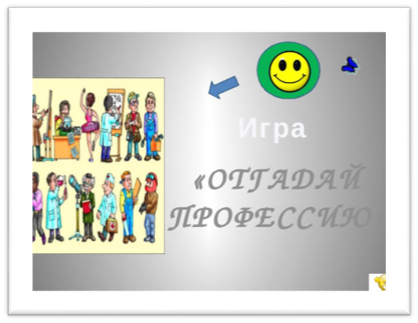

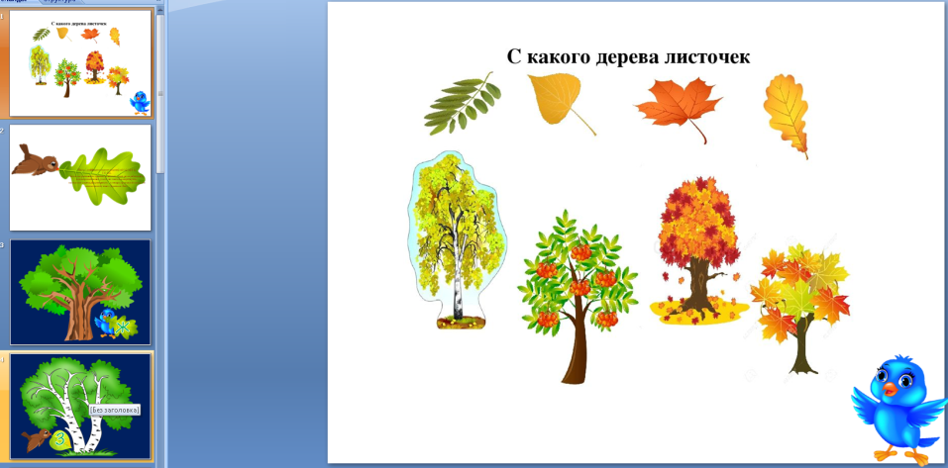
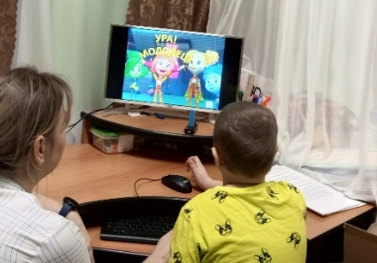
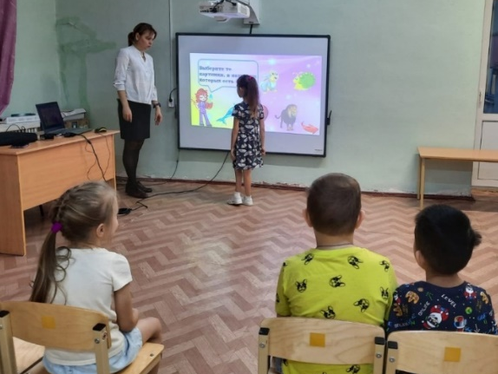
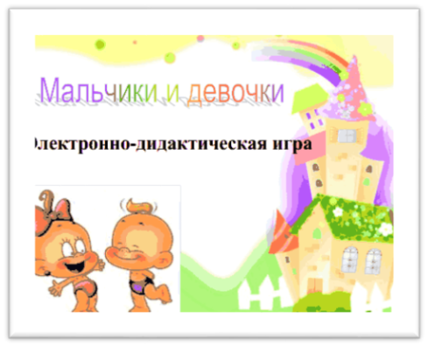

Slide 18
Мониторинг речевого и творческой активности
В ходе реализации проекта осуществлялся мониторинг речевого развития детей – педагогическая диагностика речевого развития каждого ребенка по основным направлениям программы:

Slide 19
Итог
Исходя из того, что проводилась целенаправленная совместная, разнообразная работа педагога с детьми в использовании новых заданий ,игровых упражнений. Использование разнообразных форм работы с родителями, специалистами привело к положительной динамике показателей речевого развития детей, повысилась творческая активность.
Поэтому, можно сделать вывод, что гипотеза исследования подтвердилась. Благодаря использованию новых игр и пособий в центрах активности ,дети более успешно и быстро повысили уровень словарного запаса ,связной речи , появился интерес к читательской грамотности и математике ,театрализованной и экспериментальной деятельности.
Создание медиатеки электронных дидактических игр в ДОУ помогла активизировать познавательную деятельность, реализовать творческий потенциал детей.
Поэтому проект «Шаг в Будущее» помог создать условия для достижения целевых ориентиров ФГОС ДО.
Внедрение «Говорящих стен» помогло повысить активность и творчество детей, возник интерес к занятиям ,появилась способность к самоконтролю и желание работать в парах и командах.

